Slide 1
Скорость при прямолинейном движении с постоянным ускорением
Урок 17
9 класс
Парабкович Л.А.

Slide 2
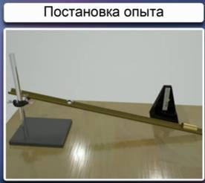
Движение шарика по наклонному желобу вниз
Х
При движении с постоянным ускорением скорость тела линейно зависит от времени.

Slide 3
Движение шарика по наклонному желобу вверх
Х

Slide 4
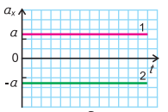
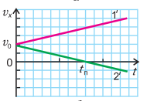
Графики зависимости
1) Проекции ускорения от времени
2) Проекции скорости от времени

Slide 5
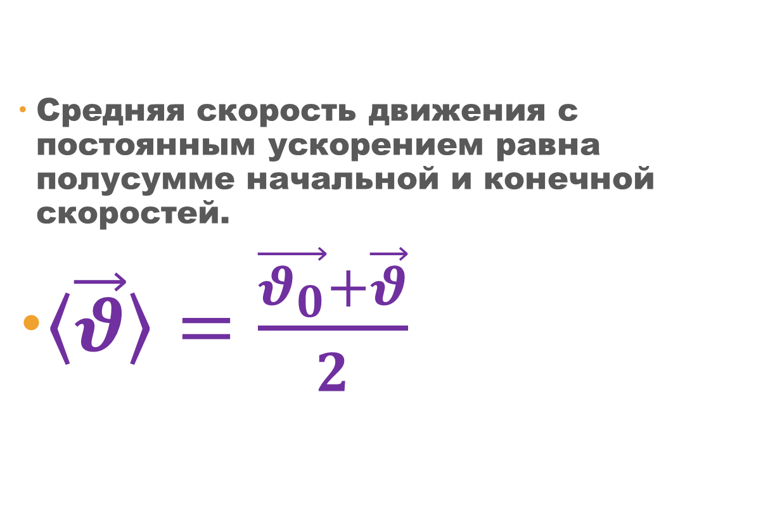
Средняя скорость при равнопеременном движении
Средняя скорость движения с постоянным ускорением равна полусумме начальной и конечной скоростей.
$〈\vec{θ}〉=\frac{\vec{θ_{0}}+\vec{θ}}{2}$

